Slide 1

Välkomna!
Medlemsmöte
Tredje maj 2017

Slide 2

Dagordning
Tid | Ämne
18:00 – 18.45 | Föreningsinformation från styrelsen
18.45 – 19.30 | Tryckavlopp – SKT / Anderssons Maskingrävning
19.30 – 19.45 | Bensträckare / Påtår
19.45 – 20.15 | Fiber – Transtema
20.15 – 21.00 | Fibertjänster – Open Universe
21.00 – 21.15 | Avslutning och övriga frågor

Slide 3
Information från Styrelsen
ÅRSSTÄMMA
STYRELSEN
VALBEREDNING
REVISORER
PROJEKTGRUPP
ENTREPRENÖRER
ANDERSSONS MASKIN.
Martin Andersson
TRANSTEMA
Martin H.
KONSULT
Ove Johansson
PROJEKTÖR
TRANSTEMA
Daniel Eriksson
SKT AB
Svante Hagman
OPEN UNIVERSE
David Lycke
REDOVISNINGSKONSULT
Monica Larsson
BYGGSAMORDNING
Per Roth
SPECIALISTER
Ingmar Björkman
.
.

Slide 4
Digital information till medlemmar
Ny hemsida med nyheter och dokumentbibliotek
Nyhetsbrev (e-post) för viktigare information
Facebook används även i fortsättningen som komplement, samt för mindre nyheter
Kallelser till möten, samt fakturor, i brevlådan även i fortsättningen

Slide 5
Medlemmar och kassa
Antal medlemmar: 101 fastigheter
Kassa 2017-05-02: 2 011 000 SEK
Inbetalningar:
  Ny faktura utskickad, betalas senast 23:e maj
  Nästa faktura aug/sep

Slide 6
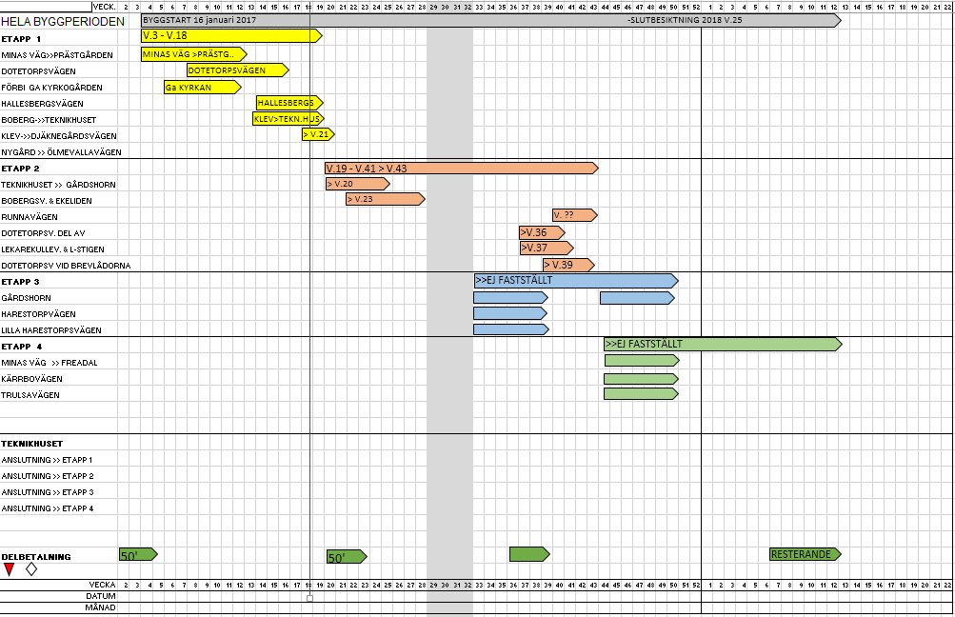
Tidplan och etappindelning

Slide 7
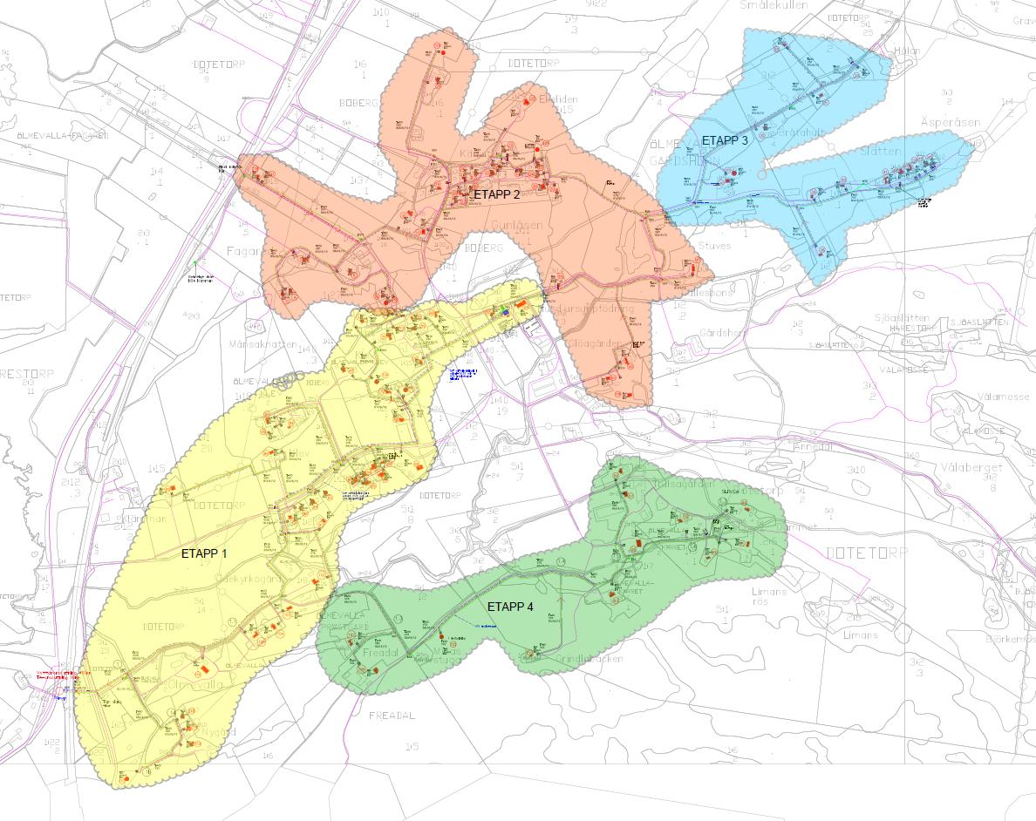

Slide 8
Uppdaterad kostnadskalkyl
Vad har ändrats?
Färre medlemsfastigheter
Ytterligare två pumpstationer
Justeringar av uppskattade kostnader – vi har nu en bättre bild av dessa
Tänk på att
Kalkylen fortfarande är en grov uppskattning
Vi måste samarbeta för att hålla kostnaderna nere

Slide 9
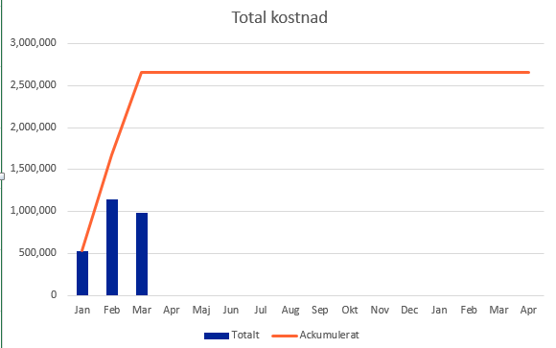
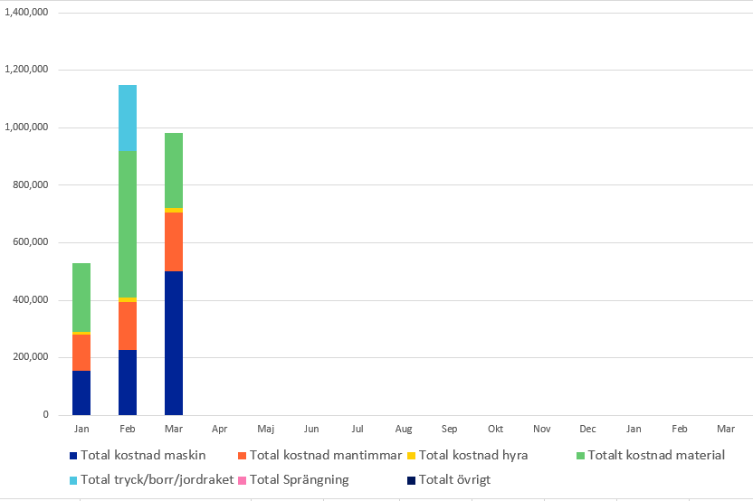
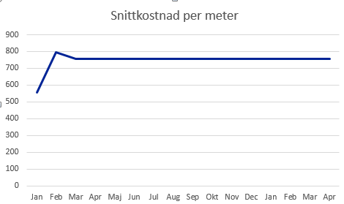
Föreningens kostnader
Antal insparade meter sedan start:
1000-2000m

Slide 10
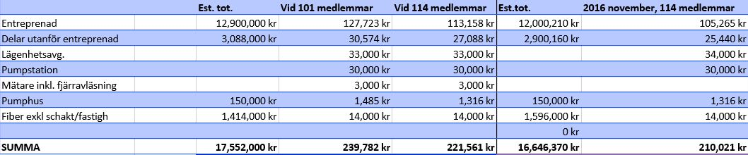
Föreningens prognos

Slide 11
Tryckavlopp
Presentation av
Skandinavisk Kommunalteknik (SKT)
Andersons maskingrävning

Slide 12

Allmän information

Slide 13
Byggnation av tryckavlopp
Installation av pumpstation
Förläggning av ledningar på tomt

Slide 16
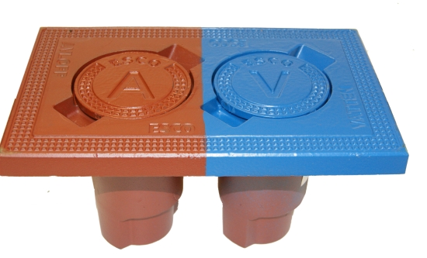
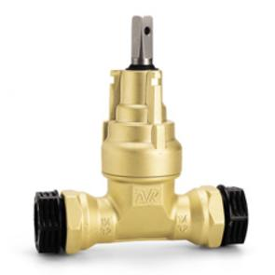
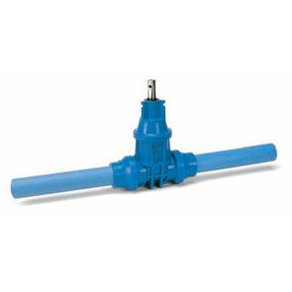
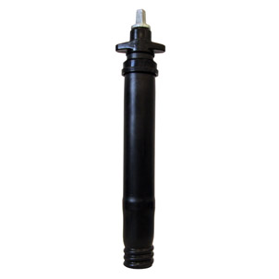
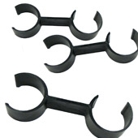
LPS-frostskydd, servis på fullt djup

Slide 17
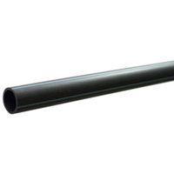
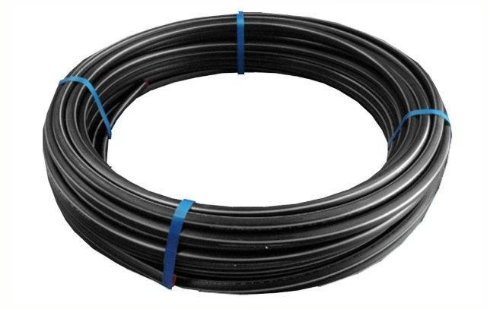
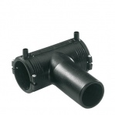
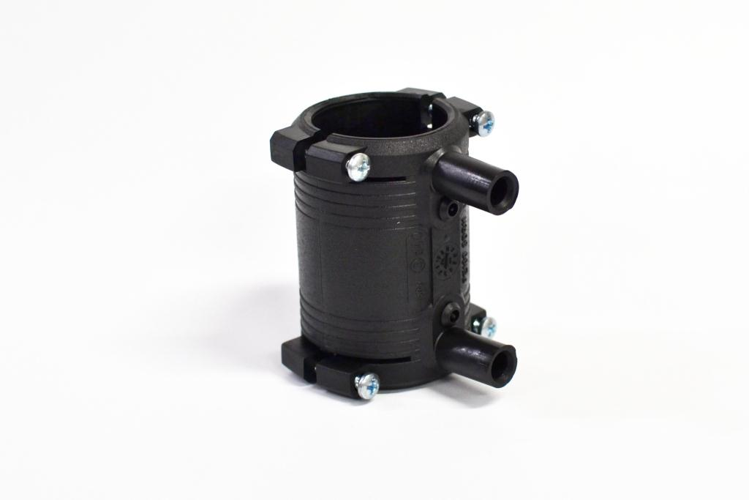
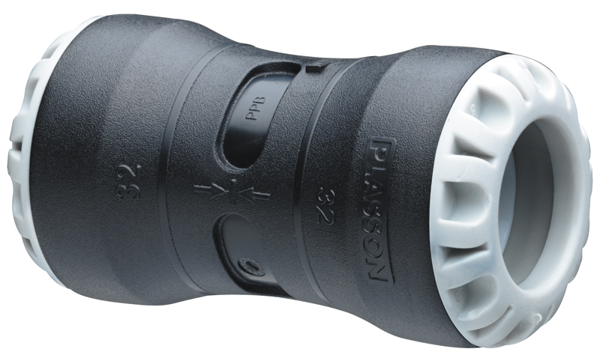

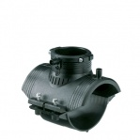
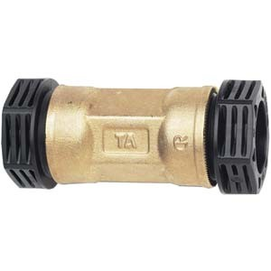
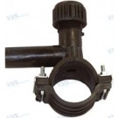
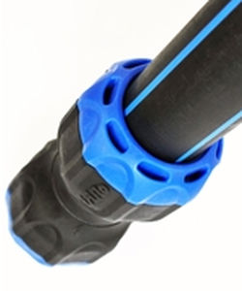
Rördelar
Slangar
40/35,2mm Brun ”stripe” = avlopp PE80,SDR17,PN8
32/26,2mm Blå ”stripe” = vatten PE80,SDR11;PN12,5
Kopplingar
T-Rör

Slide 18
Spolning
Spolning och desinfektion av vattenledning
Vattenledning skall efter färdigställande renspolas och desinfekteras enligt VAV 77, tillika uppvisa godkänt vattenprov. Vattenprov skall märkas driftkontroll på följesedel till laboratoriet. Vid förhöjd halt av heterotrofa bakterier utförs omspolning och ett nytt vattenprov tas ut. Om detta ej räcker utförs även desinfektion. Vid koliforma och E-coli utförs desinfektion och ett nytt vattenprov tas ut.

Slide 19
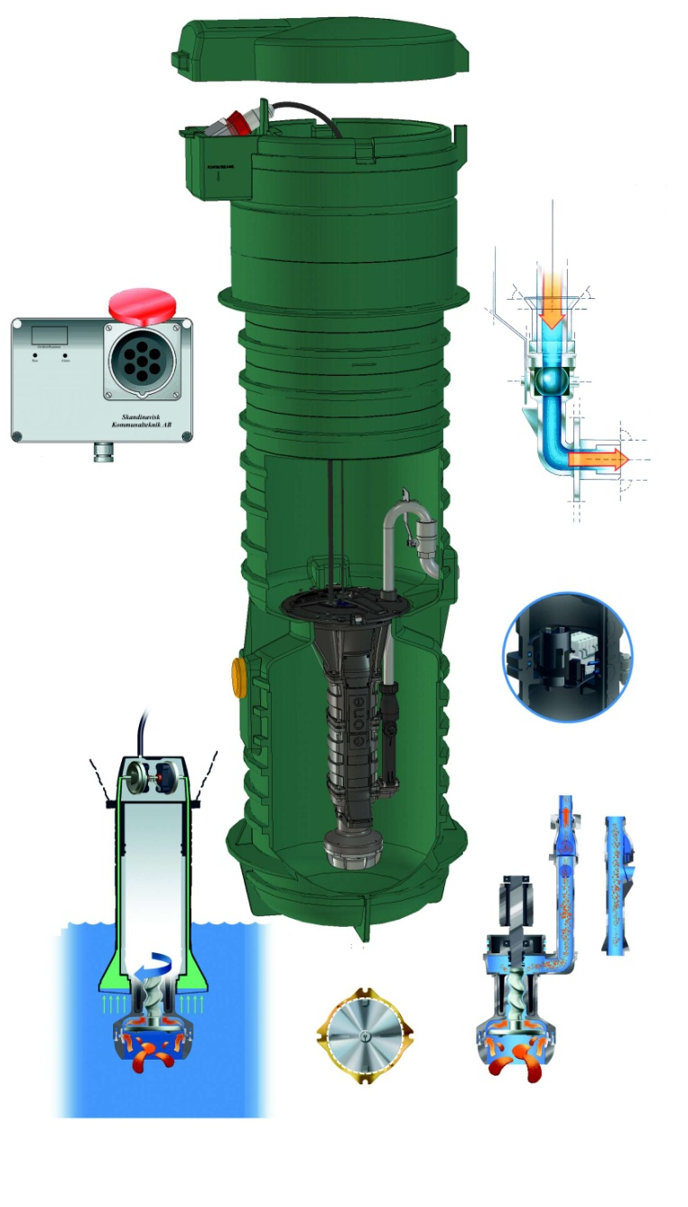
LPS-pumpstationer
Underhållsfria- inga vippor/ oljajor
Inbyggd start/ stopp/ larm
GTMS, 10-15 år
Luktfri, mellandäck
56mVp + 50%
Back och antivakuumventil
1-fas motor, 750W
Enkel att kapa/ höja

Slide 20
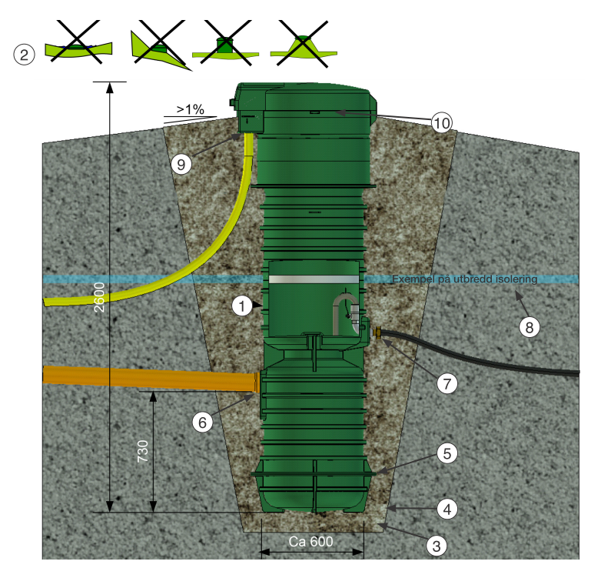
Installation av LPS-pumpstation

Slide 21
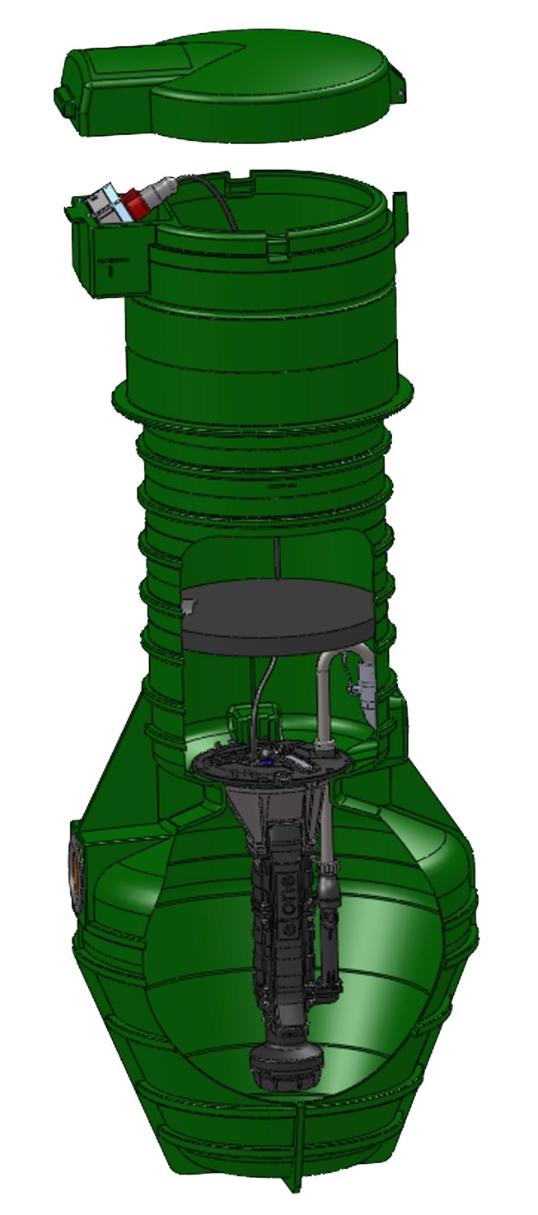
LPS 2000EX
Frostskyddsisoleringen allmänt
Notes:
Utlopp, standard R32 invändig gänga.
• Tank med stor sump (390 liter) tillverkad av korrosionsfri, miljövänlig, återvinningsbar Polyeten.
• Tankens övre del har en diameter av 0,6 m och totalhöjden är 2,6 m. Den kan både förlängas och förkortas efter behov.
• Tankens botten är formad så att den tillsammans med pumpen hålls fri från sediment.
• Pumpen är en skruvpump och har visat sig överlägsen vid sammankoppling av flera pumpar i system.
• Pumpen är en 230V 1-fas motor på ca 1kW vilket ger den absolut lägsta installationskostnaden samtidigt som den inte påverkar elnätet mer än en dammsugare.
• Pumpen är konstruerad så att hydraulik- resp. automatikdelen snabbt kan demonteras vid reparation.
• Nivåerna, start-, stopp och alarm, känns av med hjälp av pressostater, dvs. inga krånglande vippor.
• Vid alarmnivån ges en signal som kan kopplas till valfri indikator som till exempel lampa eller summer.
• Pumpen är skärande och har hög kapacitet med ca 0,4 l/s vid 56 mvp. Verkningsgraden är hög och ökar faktiskt med ökat tryck!

Slide 22
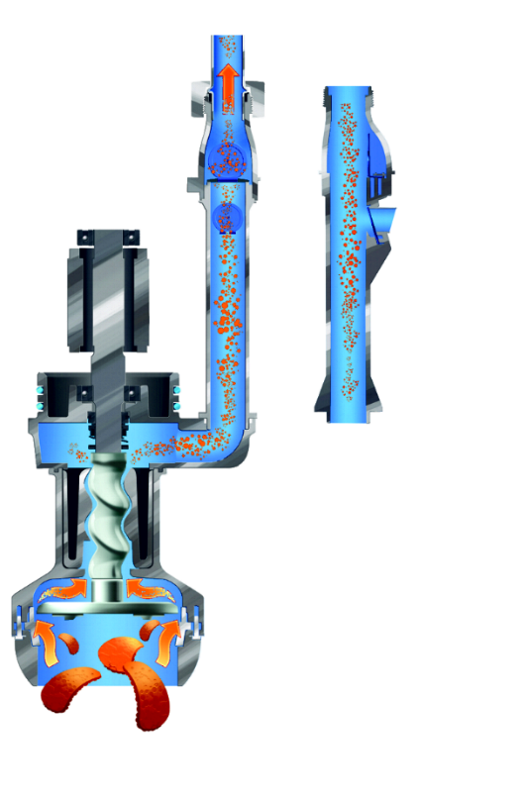

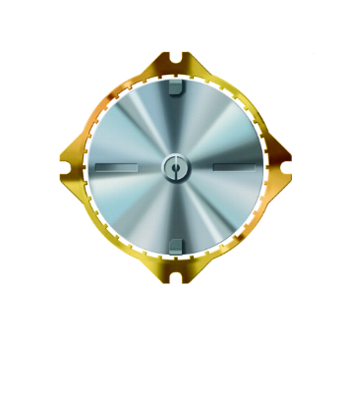
Skärhjul-pump-utlopp
Effektiv motor 1-fas 230V
Back- och antivakuumventil
Keramisk tätning utan olja
Stort skärhjul finfördelar partiklar till max ca 4mm storlek

Slide 23
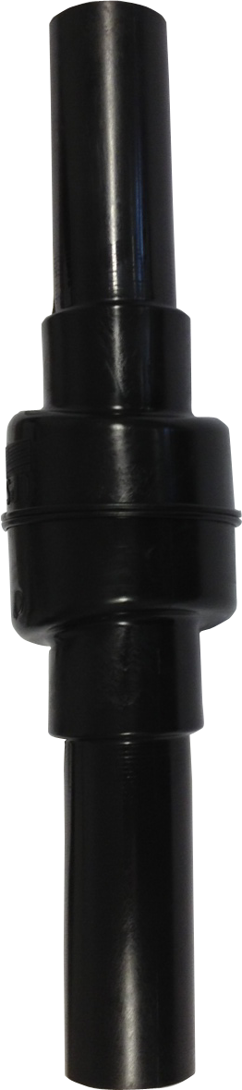
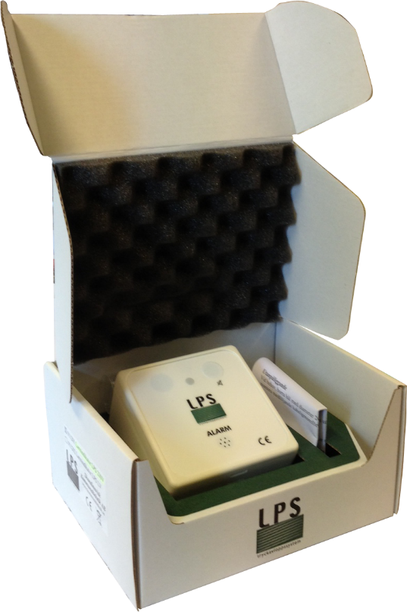
Systemkomponenter
LPS Backventil
LPS Larmindikator

Slide 24
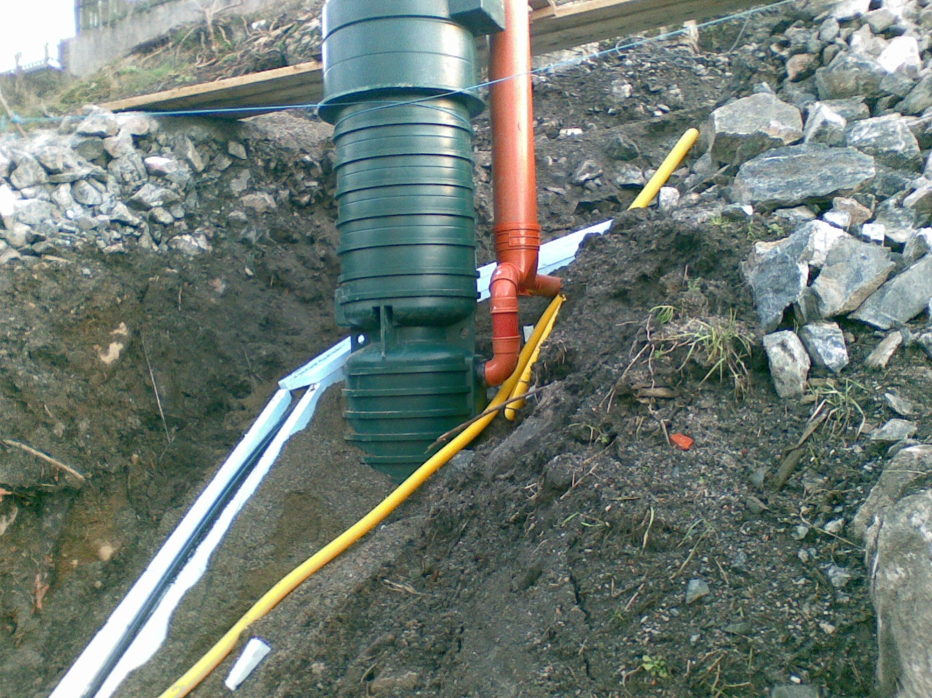
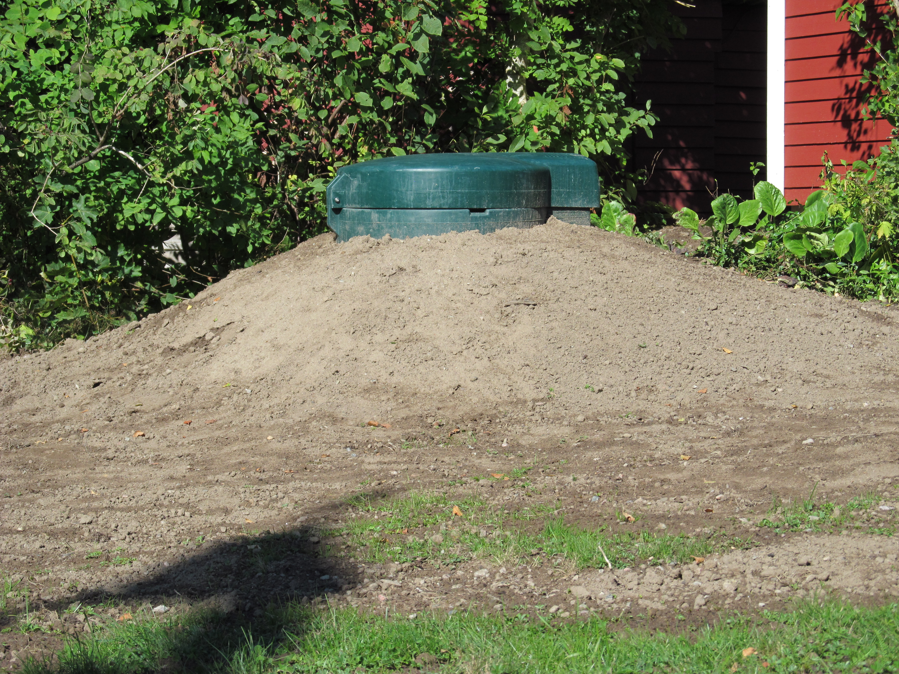
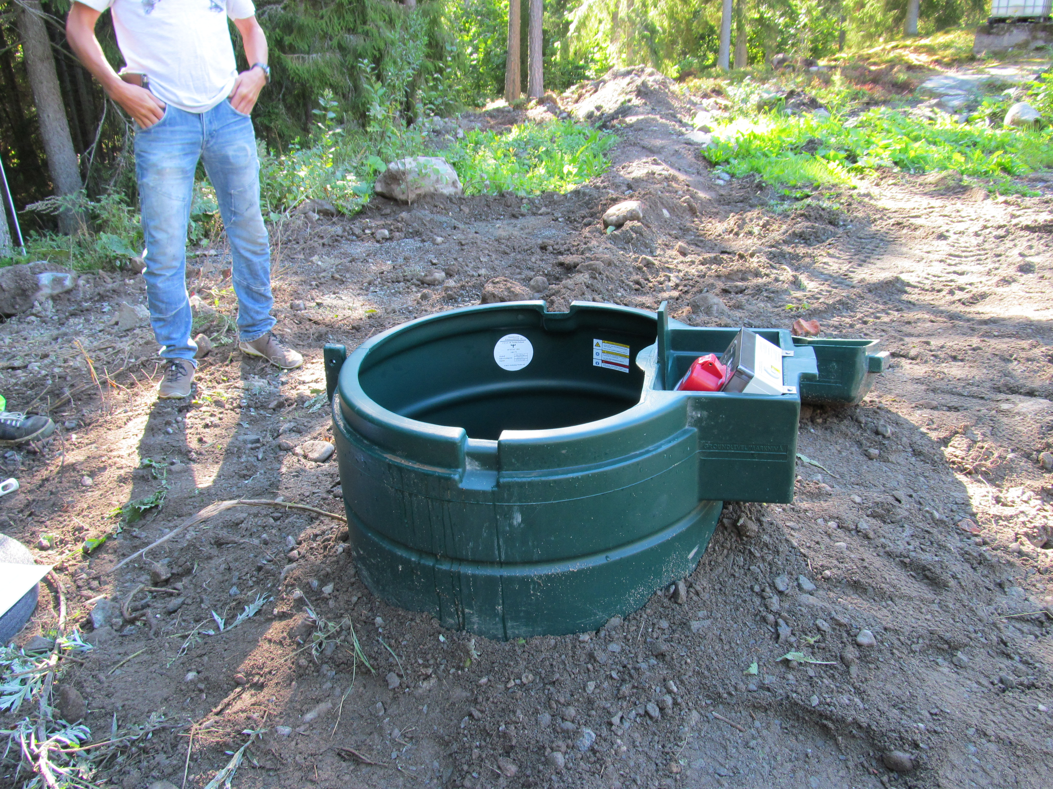
Installation av LPS-pumpstation
”not”

Slide 25

http://www.kommunalteknik.se/wp-content/uploads/2014/12/LPS2000E_Monteringsanvisning-villa-och-fritidshus-avloppspumpstation.pdf

Slide 26

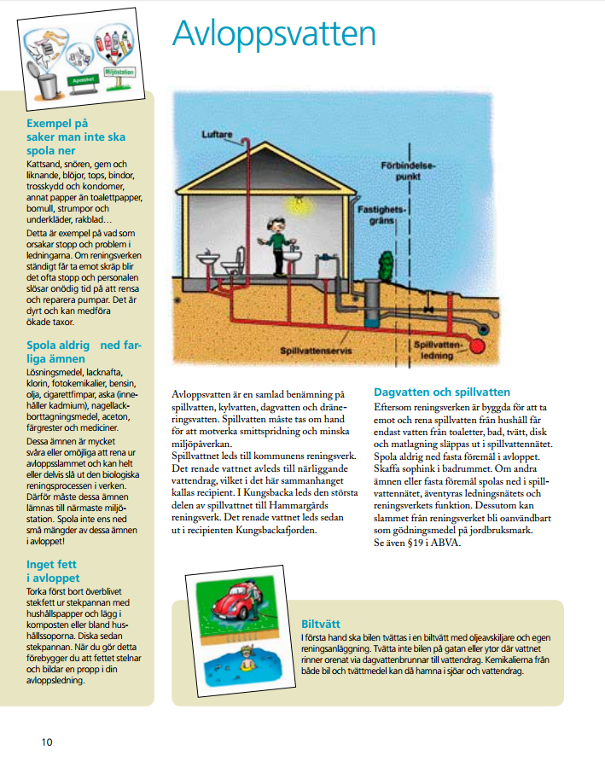
http://

Slide 27
Övriga frågor?

Slide 28
Bensträckare och påtår
Mötet återupptas 19.45

Slide 29
Fiber
Presentation av
Transtema

Slide 30

Transtema är ett kunskapsföretag inom data- och telekommunikation
som sedan 1997 arbetat med kunder i hela Sverige.

Slide 31
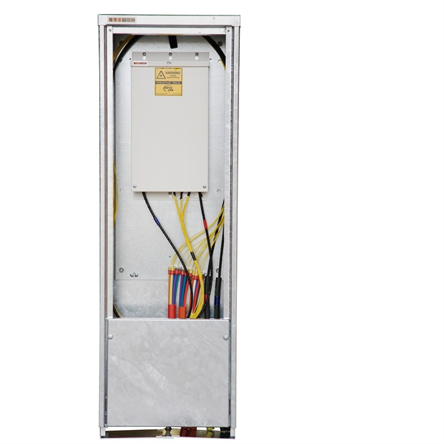
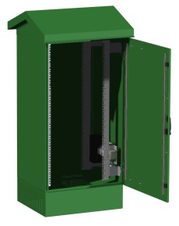
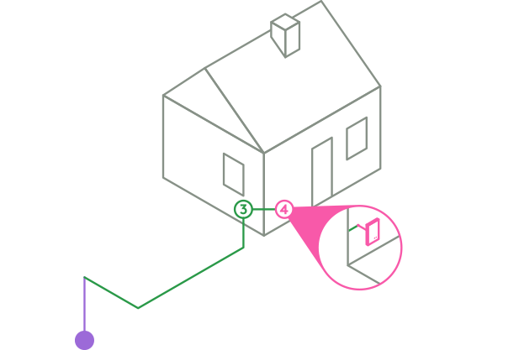
Fibernät

Slide 32
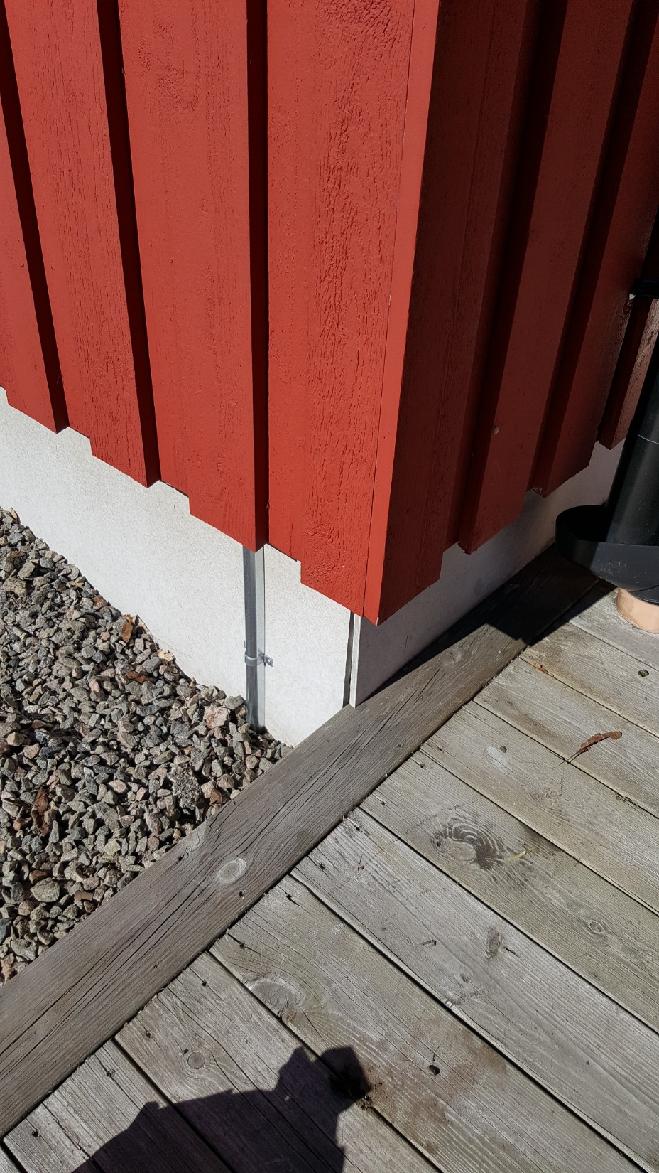
Håltagning
Håltagning och montering av utrustning direkt innan för yttervägg ingår.
Vid längre dragning debiteras löpande med material och arbete.
Vill man göra detta själv drar man en 16mm flexslang från utsidan av fasaden till platsen där man vill ha fibern.

Slide 33
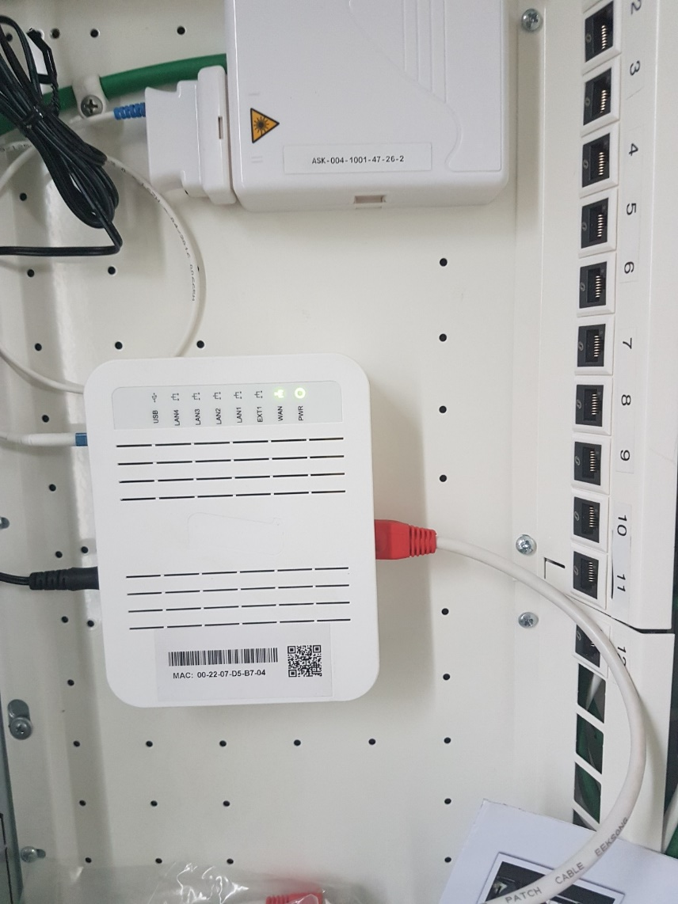
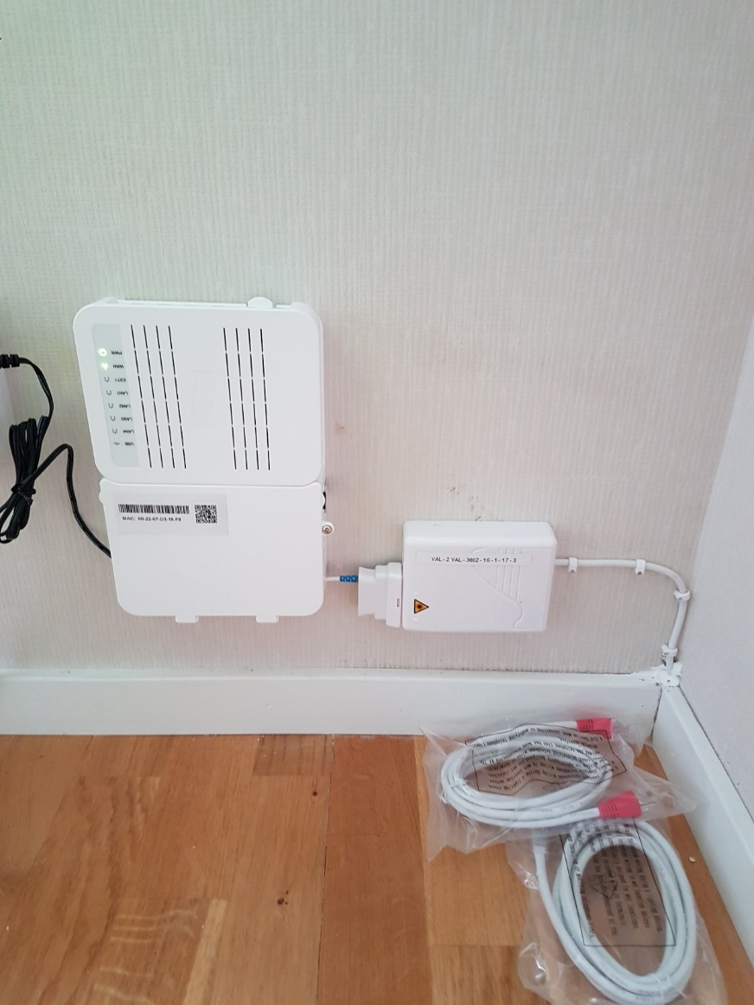
Installation i huset

Slide 34
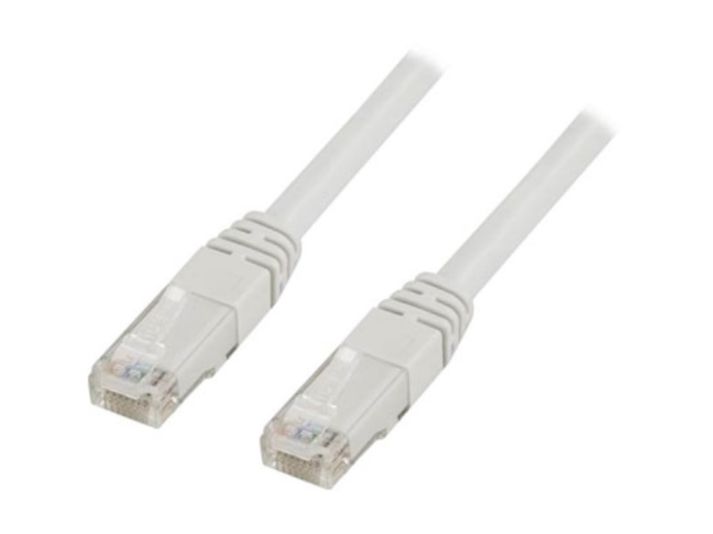

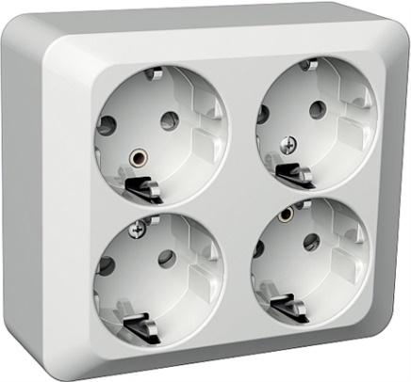
Lämplig placering?
Centralt
Nära att dra kabel till TV
Bättre för trådlös mottagning på WLAN/WIFI
Eluttag
Gärna 4-vägs eluttag i närheten
Nätverkskabel Cat6

Slide 35
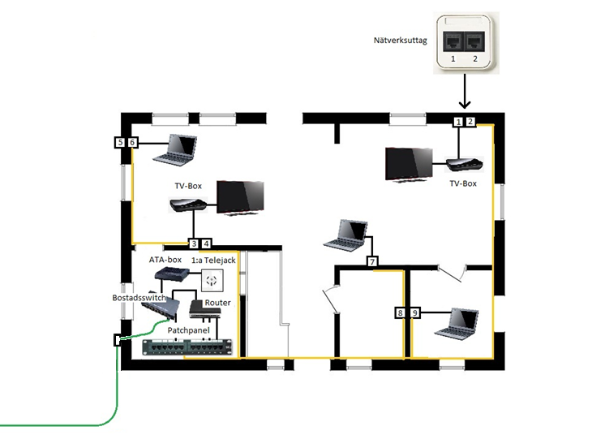

Slide 36
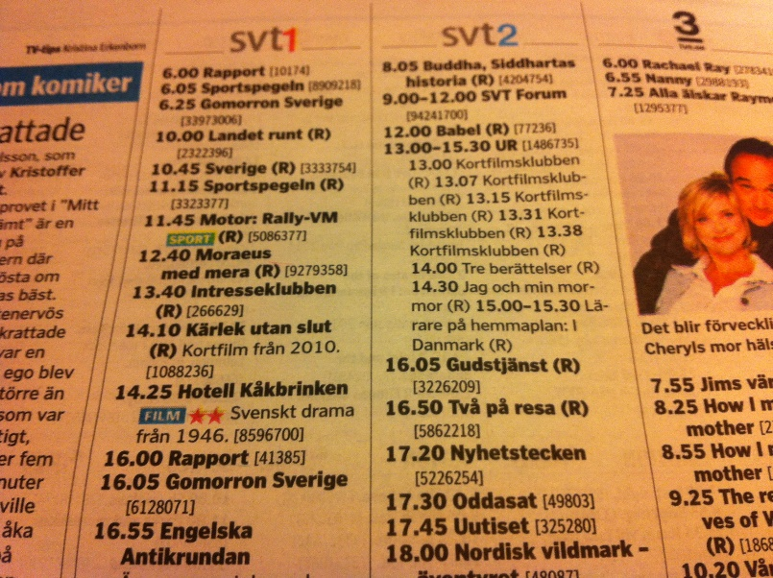




Från tv-tablå till play-tjänster
Kolla på tv när du vill!

Slide 37

Världsfärdsbredband / e-hemstjänster
Mer hjälp i hemmet!
Övervakning
Bildtelefoni med läkare/vårdare
Inaktiva larm
Provtagning
Robotar
Trygghetslarm
Socialt nätverk

Slide 38
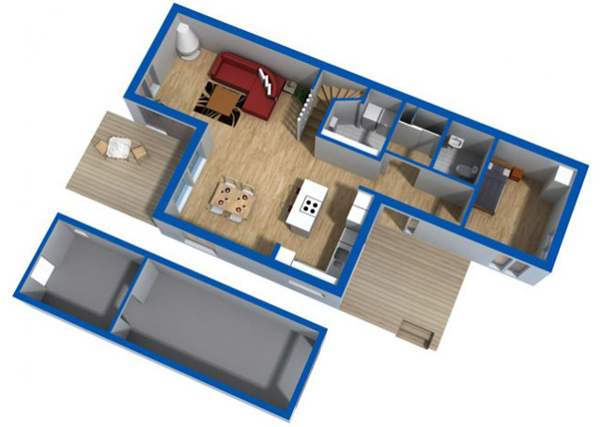
Smarta hem
Det uppkopplade hemmet!
Larm
Klimatsensorer
Belysning
Inpassering
Övervakning
Effektiv elförbrukning

Slide 39
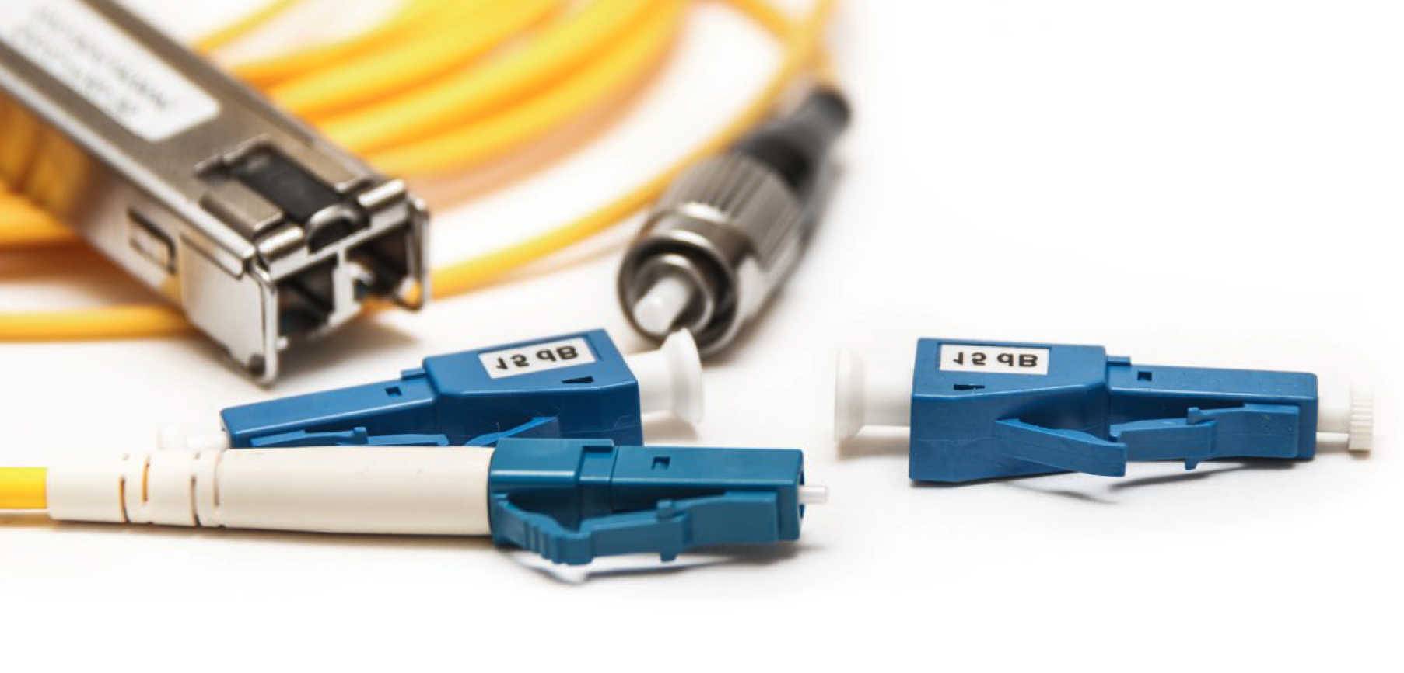
Projektledare:
Daniel Eriksson
0737 - 85 86 68 der@transtema.com
Arbetsledare:
Martin Henningsson
0705 – 39 15 96 mhe@transtema.com

Slide 40
Fibertjänster
Presentation av
Open Universe

Slide 41


Slide 42

AGENDA
De olika rollerna i ett öppet nät
Tjänster och leverantörer
Hur beställer man tjänster
Kommande kampanj
Teknisk utrustning i hemmet
- Tjänstefördelaren, koppla rätt
Kundservice och Support
En titt på portalen

Slide 43























DE OLIKA ROLLERNA I ETT ÖPPET NÄT
Nätägare
Ansvarar för fibern mellan switch och CPE
Kommunikationsoperatör
Ansvarar för all elektronik i nätet
Tjänsteleverantörerna
Levererar tjänster till dig som kund
Slutkunden
Köper tjänster av tjänsteleverantörerna

Slide 44

















TJÄNSTER OCH LEVERANTÖRER
 | Bredband | TV | Telefoni | Mertjänster
Aardnet | X
AllTele | X |  |  | Virusskydd, Surfa privat
Bahnhof | X
Bitcom | X |  | X
Boxer | X | X
Bredband2 | X |  | X
Bredbandsbolaget | X | X | X
Bredbandsgruppen |  |  |  | Installationshjälp, personlig tekniker m.m.
Bredbandsson | X
Com Hem | X | X
Gardio |  |  |  | Hemlarm med kamerabevakning och brandlarm
Net at Once | X
Ownit | X
Serverado |  | X
T3 | X |  | X | Virusskydd, Streama C More
Tyfon Svenska AB | X
Universal Telecom | X |  |  | Virusskydd
Viasat | X | X
Hela utbudet finner du på: kungsbacka.openuniverse.se

Slide 45





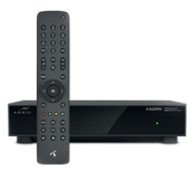
TV
Kräver Internetabonnemang
TV-boxen fungerar även med antenn
Den TV-leverantör du
väljer skickar en TV-BOX
som du kopplar in mellan
ditt bredbandsuttag och din TV
ATT KOMMA IHÅG:
1 box per TV
Max 1 TV-leverantör
per fiberanslutning
En box per TV

Slide 46
internet
7 hastigheter från 15 leverantörer ger MYCKET STOR valfrihet!
10 Mbit/s 224 - 329 kr/mån.
100/10 Mbit/s 247 - 369 kr/mån.
100/100 Mbit/s 297 - 419 kr/mån.
250/100 Mbit/s 327 - 469 kr/mån.
500/100 Mbit/s 498 - 589 kr/mån.
1000/100 Mbit/s 729 - 899 kr/mån.
1000/1000 Mbit/s 826 - 1099 kr/mån.
Start- och fakturaavgifter kan tillkomma
(Prisuppgifter från 16 mars 2017)
Korta eller obefintliga bindningstider
1 månads uppsägningstid
Hela utbudet finner du på: kungsbacka.openuniverse.se

Slide 47
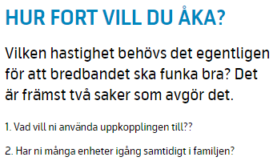
Internet – OLIKA HASTIGHETER

Slide 48
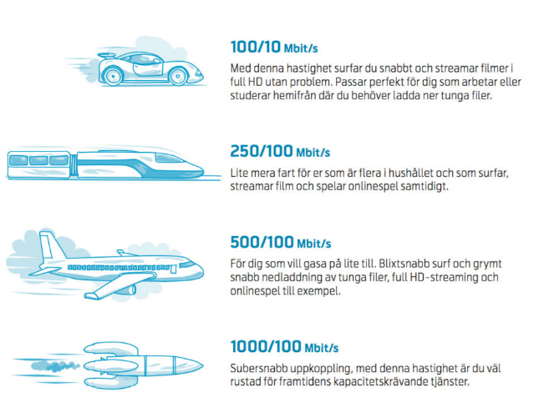
Internet – OLIKA HASTIGHETER

Slide 49
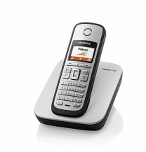

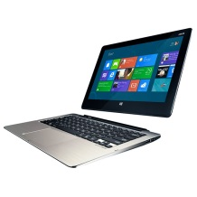






TELEFONI
Två typer av fast telefoni
VANLIGAST
+
Den telefonileverantör du väljer skickar en telefonibox
som du kopplar in mellan din telefon och bredbandsuttaget.
Du kan behålla ditt gamla telefonnummer (portering)
Du kan behålla dina befintliga telefoner
Du slipper den dyra abonnemangsavgiften
Telia Bas: 165 kr/mån. = 1980 kr/år

Slide 50
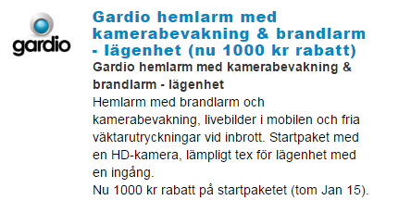
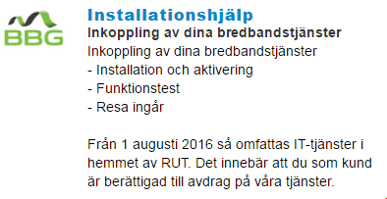




MERTJÄNSTER
Några exempel:

Slide 51



beställa tjänster
Självaktiveringsportalen
Anslut datorn till nätverksuttaget i bostaden och
snabbaktivera din Internettjänst
portalen.openuniverse.se
Hitta, jämför och beställ alla tjänster på vår portal
Direkt via tjänsteleverantör
Kontakta och beställ direkt via önskad tjänsteleverantör
Få hjälp att välja tjänst
Ring 0770-82 55 55 (Knappval 1)
SMS:a BREDBAND till 72 660

Slide 52
KOMMANDE Kampanj
11 st. internetleverantörer
erbjuder gratis surf i
4–6 månader
KAMPANJPERIOD
22 maj – 31 augusti
För att ta del av denna kampanj:
Fibern skall vara klar
Ange kampanjkod: 5817OU
Ring oss under kampanjperioden på 0770-82 55 55
Fyll i och posta kontaktformuläret under kampanjperioden

Slide 53

TJÄNSTEFÖRDELAREN
Tjänstefördelaren (CPE) i bostaden
INTENO XG-6846 (4-portar)
LAN 1 Internet/Telefoni
LAN 2 Internet/Telefoni
LAN 3 TV
LAN 4 TV

Slide 54
KUNDSERVICE & SUPPORT
OM DU REDAN HAR BESTÄLLT TJÄNST
Vid frågor som rör dina tjänster kontaktar du vald leverantör.
Kontaktuppgifter finns på vår hemsida samt på din beställningsbekräftelse eller faktura.
SLUTKUNDSSUPPORT
Har du problem att beställa tjänster på portalen eller inte når sidan
kan du kontakta vår slutkundsupport på 0770-82 55 55 (Knappval 2)
Öppet vardagar 08-22, helger 10-18.
HJÄLP ATT VÄLJA TJÄNST
Kontakta oss på 0770-82 55 55 (Knappval 1) eller
SMS:a BREDBAND till 72 660
så kontaktar vi dig för en operatörneutral hjälp att hitta de bästa tjänsterna för just dig.

Slide 55

Välkommen till
kungsbacka.openuniverse.se

Slide 56
Övriga frågor

